Slide 1
Выполнил ученик 7 класса Дровянников Александр
Мигель де Сервантес (1547-1616) «ДОН КИХОТ»

Slide 2
Величайший писатель – гуманист Испании, Мигель де Сервантес Сааведра, представитель литературы эпохи Возрождения

Slide 3
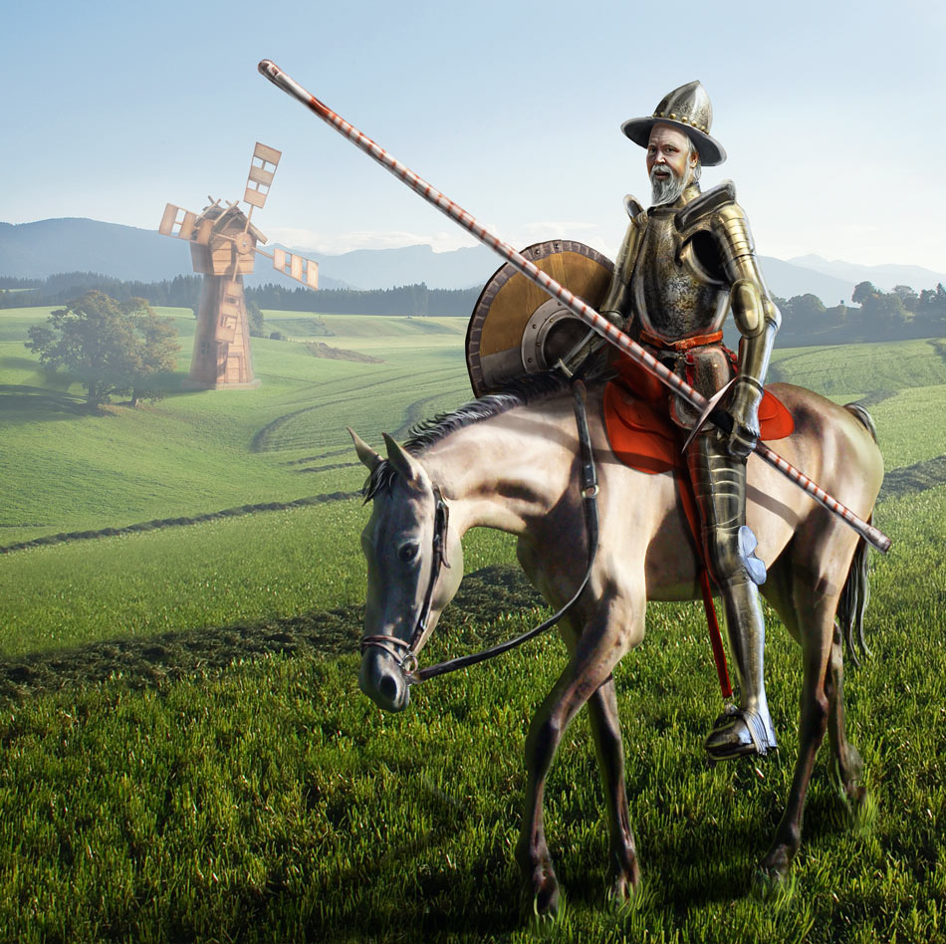
Кто такой ДОН КИХОТ?
Герой, бедный деревенский идальго, начитавшийся книг о рыцарских странствиях, оставляет привычную жизнь, придумывает себе рыцарское имя, к которому позднее добавляется прозвище Рыцарь печального образа. Клячу он объявляет рыцарским конем Росинантом, выбирает себе оруженосца и отправляется в путь.

Slide 4
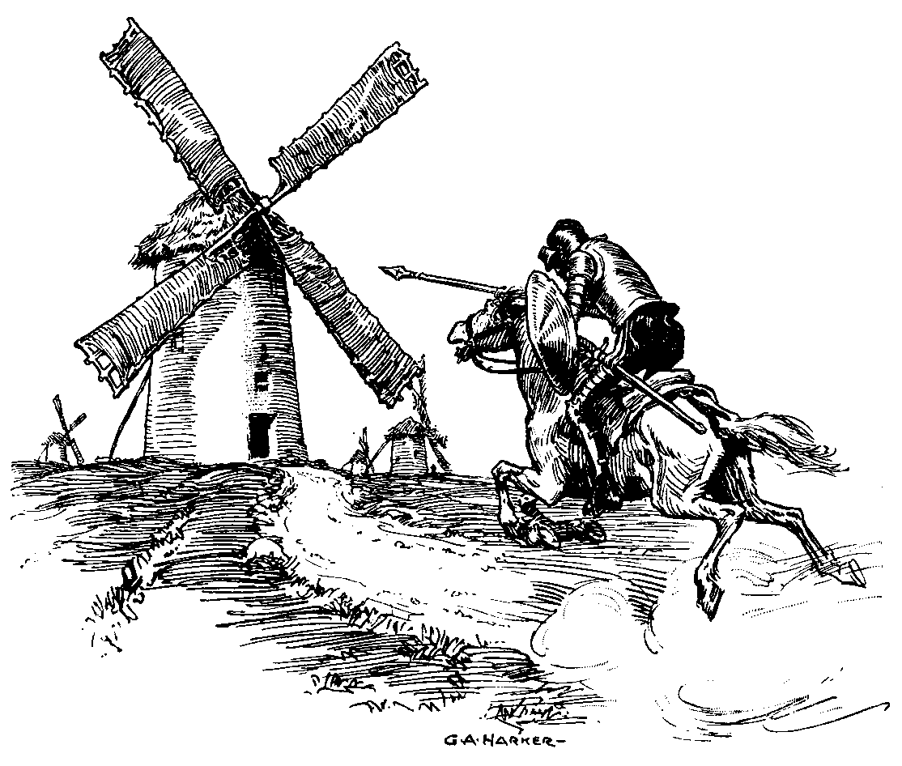
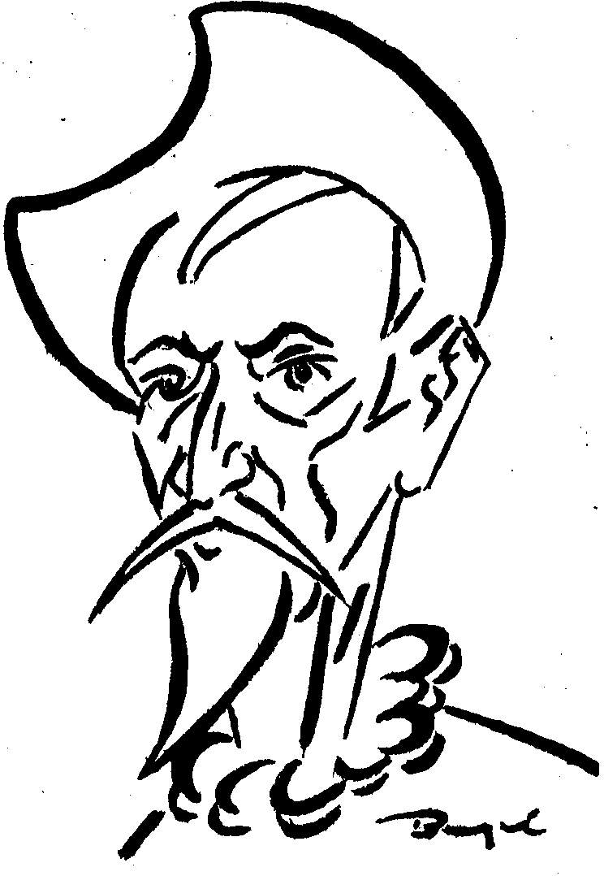
Он желает искоренять всякого рода неправду, бороться со злом, защищать слабых и беззащитных; отправляется на подвиги служения доброте, справедливости

Slide 5
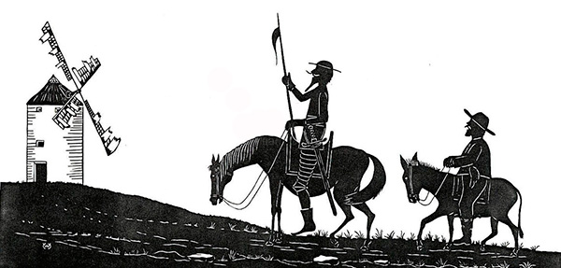
Весь жизненный путь героя и злополучные «подвиги» - пародия на рыцарские странствования в романах. Он добрый, храбрый, справедливый. Цели его благородны, и мы уважаем его за это. Кодекс рыцарской чести, служения которому посвящает себя ДОН Кихот, был значительным достижением человечества и утверждает жизненность на все времена.

Slide 6
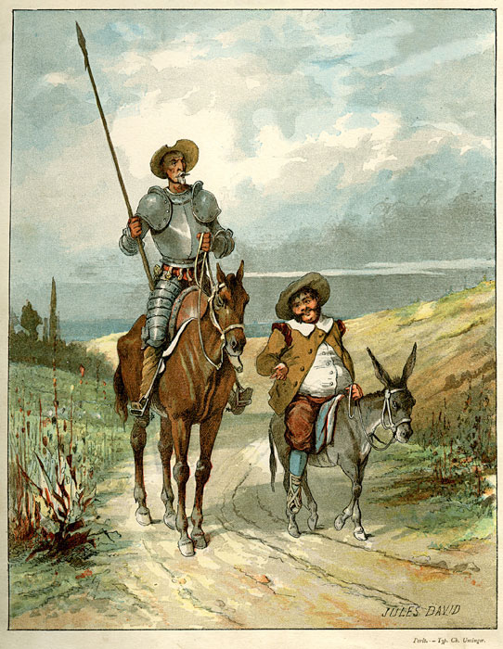
Алонсо Кихано Добрый. Это прозвище Добрый оказывается основным и главным у Сервантеса. Качество говорит о гуманизме. Герой дорог нам за нетерпимость к злу и несправедливости, за стремление помогать всем слабым и угнетенным, наконец, за чистую веру в свои идеалы. Воля творить добро – вот основа благородства ДОН КИХОТА.

Slide 7
Спасибо за внимание!

